Slide 1

웹 프로젝트 발표 보고서
JSP, JavaScript, MySQL 기반 웹 애플리케이션 개발
2026. 06. 12 3팀

Slide 2






1. 개요 및 기술 스택
프로젝트 목적
핵심 기술 스택 (Tech Stack)
학습 역량 강화: 수업에서 배운 JSP, JS, MySQL의 실전 적용
표준 아키텍처: MVC 패턴 기반의 체계적인 설계와 구현
Java / JSP
Tomcat
데이터 처리: 웹 표준을 준수한 정적/동적 데이터 가공
사용자 경험: 직관적인 UI와 효율적인 DB 연동 시스템 구축
Eclipse
MySQL

Slide 3
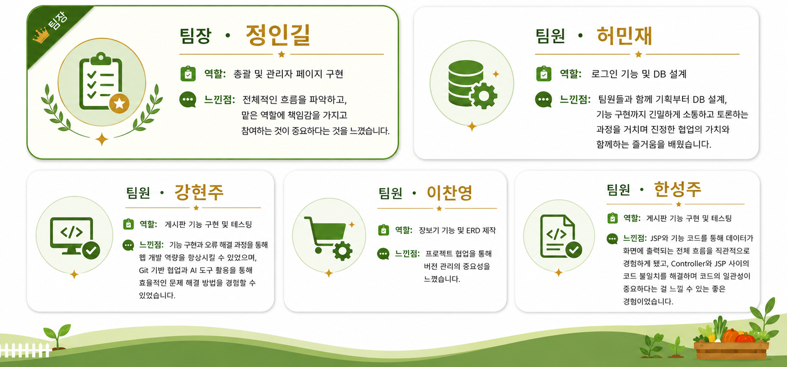
2. 팀원 소개

Slide 4
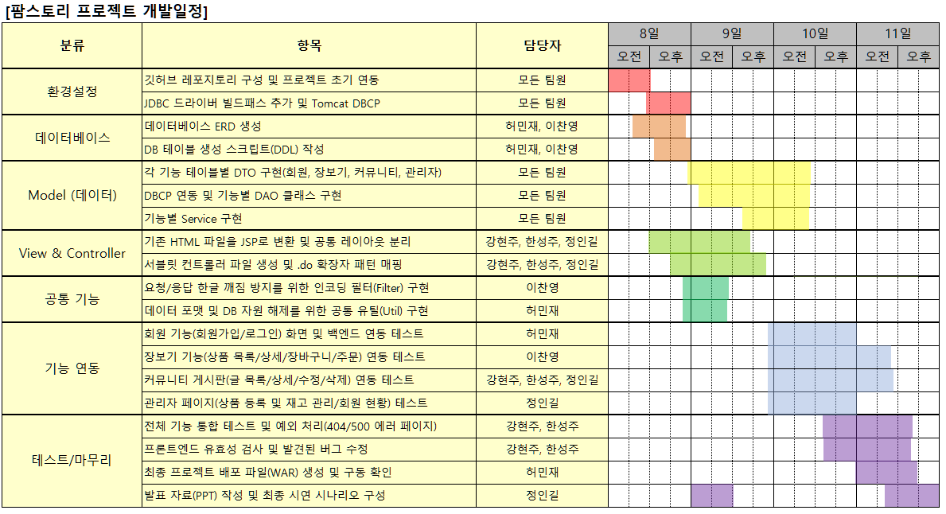
3. 프로젝트 개발 일정

Slide 5
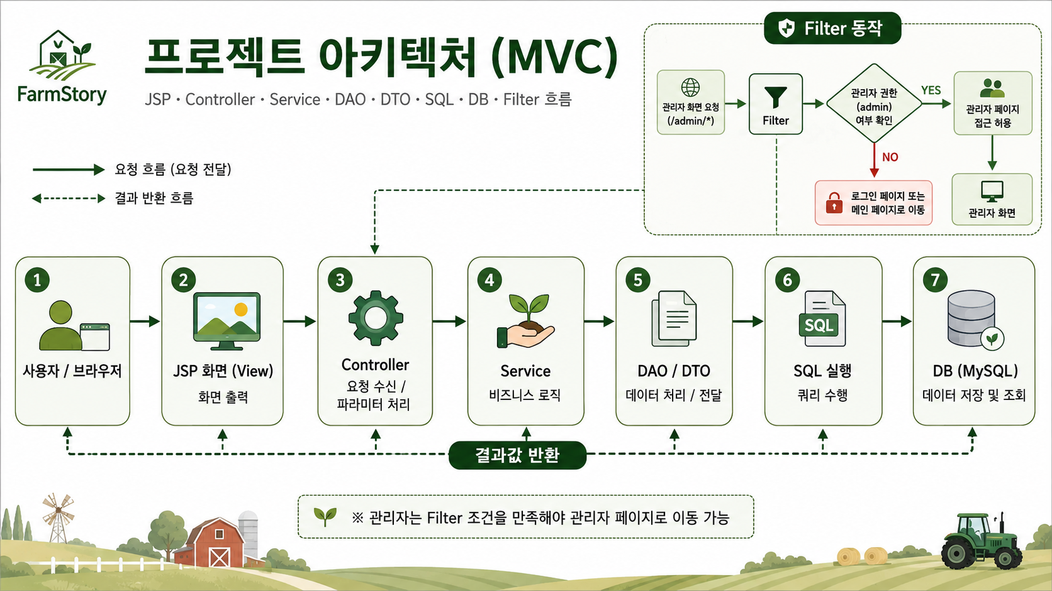
4. 프로젝트 아키텍처 (MVC)

Slide 6
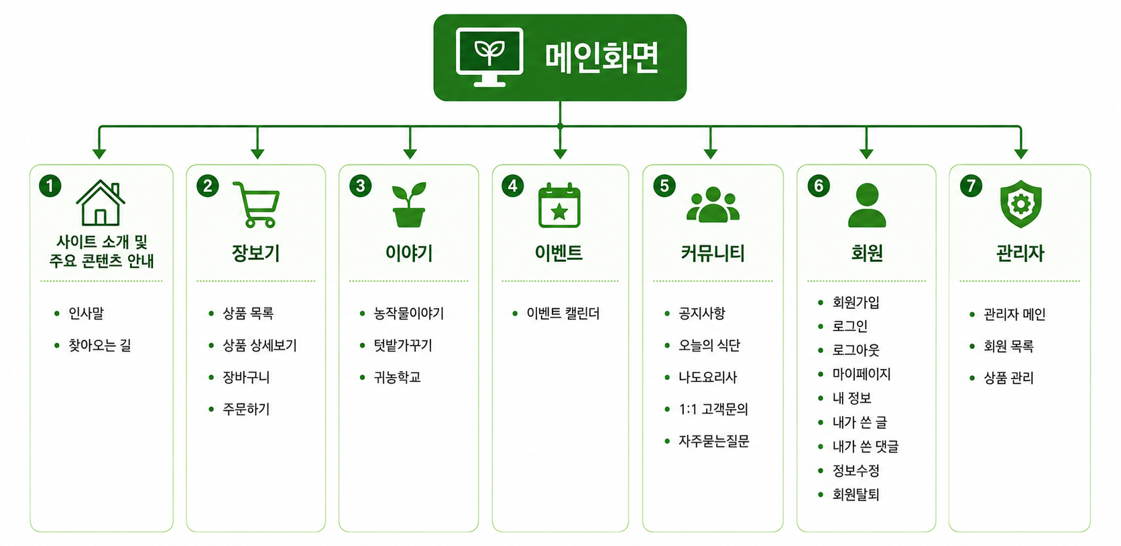
5. 프로젝트 정보구조

Slide 7
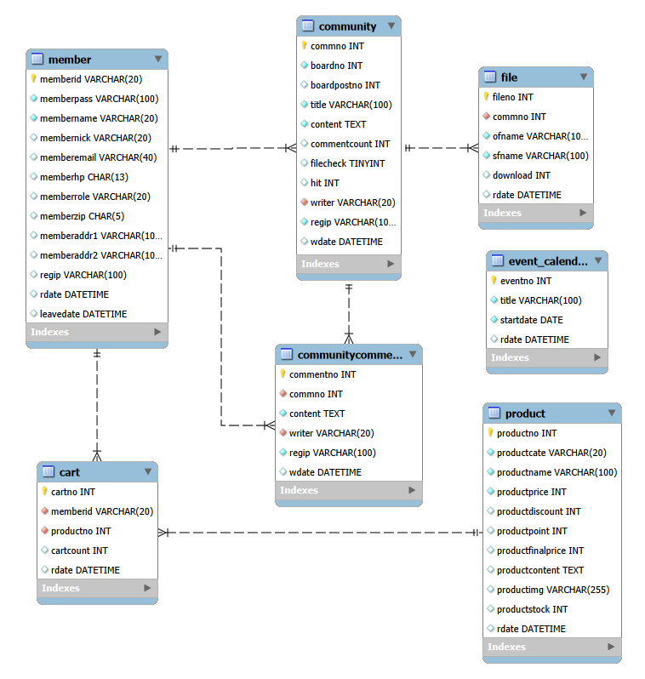
6. 프로젝트 ERD
1. 회원과 장바구니, 상품 간의 관계를 정립
2. 게시글 댓글과 첨부파일 관계정립

Slide 8
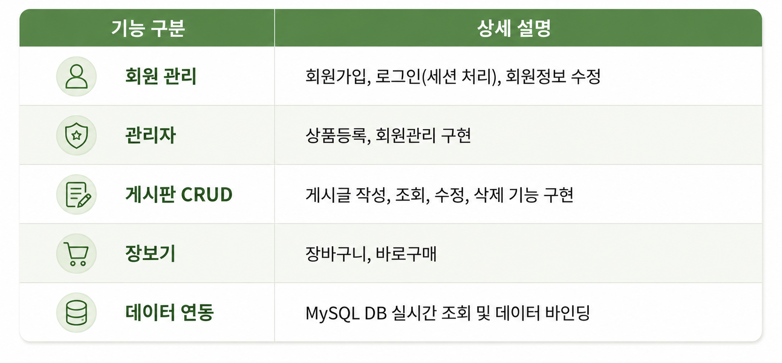
7. 주요 기능 설명

Slide 9
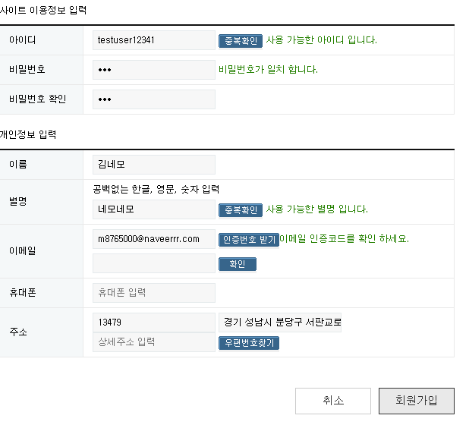
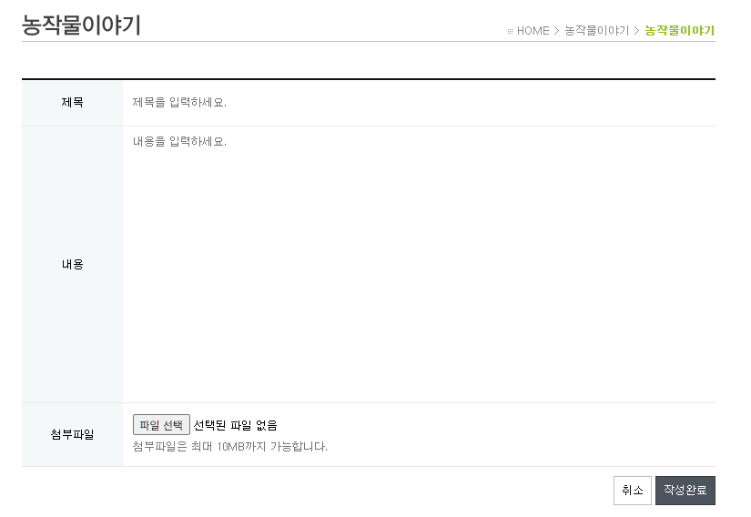
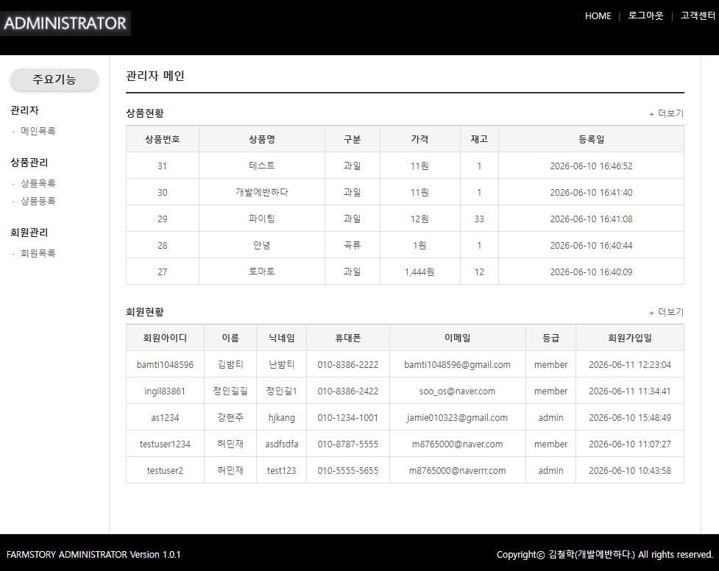
시연 순서
1. 로그인 화면
2. 관리자 화면
3. 장보기 화면
4. 게시판 화면

Slide 10
Q & A

